Slide 1


Selkopuhe, vuorovaikutus ja ohjaus Koulutusdiat 4 VIERKO 2024

Slide 2
Sisältö
Johdanto
Kielitietoinen vuorovaikutus
Selkopuheen periaatteita
Selkopuheen käyttö
Vuorovaikutus ja ohjaus
Lähteet
Tekijät

Slide 3

Johdanto

Slide 4
Koulutusdiat
VIERKO-hankkeessa on koulutusdiat opettajille, ohjaajille ja työpaikkaohjaajille:
Selitä selkona – virity helppoon kieleen
Kielitietoisuus ja selkokieli
Kielitietoinen ohjaus työpaikoilla
Selkopuhe, vuorovaikutus ja ohjaus
Selkokirjoittaminen
Selkomateriaalit ja niiden tekeminen
Selkomateriaalit
Selkotekijä ja saavutettavuus
Selkotekijä ja tekoäly

Slide 5
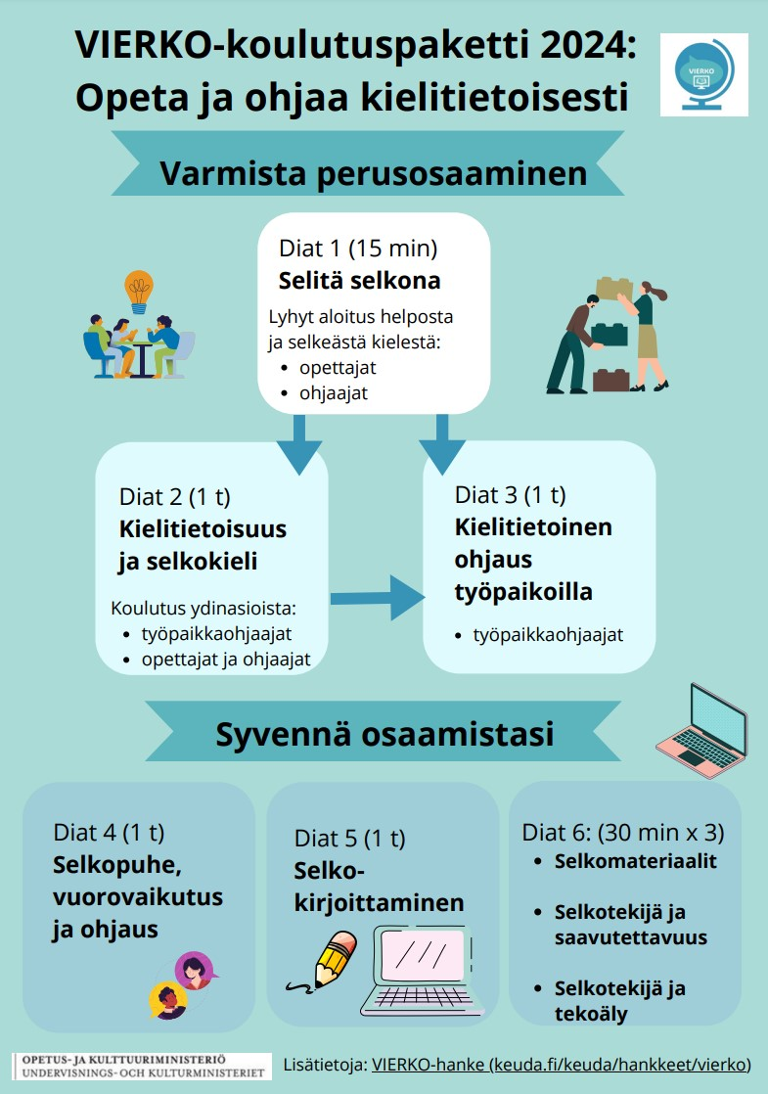
Koulutusdiojen käyttö
Dioja voi käyttää koulutuksissa: kokonaan tai osittain.
Koulutusten yhteyteen kannattaa järjestää työpajatyöskentelyä.
Dioista on myös tallenteet.
Diat ja tallenteet löytyvät osoitteesta aoe.fi (VIERKOn materiaalit) ja bit.ly/VierkoSelkoS2.

Slide 6
2. Kielitietoinen vuorovaikutus

Slide 7

Kielitietoisuus
Tee havaintoja kielen käytöstäsi.
Valitse kielimuoto, jota opiskelijat ymmärtävät.
Asian sisältö ja kieli kuuluvat yhteen.

Slide 8
Valitse opiskelijalle sopiva kielimuoto
Ammattikieli
Yleiskieli ja selkeä yleiskieli
Selkokieli, joka on yleiskieltä helpompaa
sisältö
sanat
rakenne.

Slide 9
Edistä yhteistä ymmärrystä
Kannusta opiskelijaa ilmaisemaan itseään, vaikka kielitaito on vasta kehittymässä.
Etene
selkeästä yleiskielestä tai selkokielestä yleiskieleen
selkokielestä ja selkeästä yleiskielestä ammattikieleen.

Slide 10
Esimerkiksi kielitaidon taso A2 (Eurooppalainen viitekehys, EVK, katso itsearviointitaulukko)
Pystyn kertomaan itsestäni ja tutuista asioista. Käytän lyhyitä lauseita ja yksinkertaisia ilmauksia.
Osaan keskustella minulle tutuista asioista. Ymmärrän vähän, siksi en pysty pitämään yllä keskustelua.
Ymmärrän puheesta tavalliset sanat itsestäni ja minua lähellä olevista tutuista asioista.
Ymmärrän puheesta lyhyitä, helppoja viestejä.
Pystyn lukemaan vain erittäin lyhyitä tekstejä, kun tieto on kirjoitettu yksinkertaisesti.
Pystyn kirjoittamaan vain lyhyitä muistiinpanoja.

Slide 11
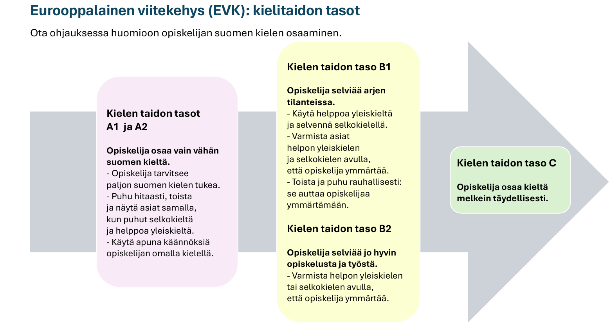
Kielitaidon tasot ja ohjaus

Slide 12
Mitä vikaa on tässä? Miten sanot tämän helpolla suomen kielellä?
Nyt ois tarkoitus tehdä kaikkien olo kivaks yhteistilois. Kun tullaan sisälle, jätetään kledjut naulakkoon, vaihdetaan kans buutsit ihan hygieenian takii, koska puhtaus on puoli ruokaa. Ja siks myös pese kätes. On myös valitettu, että tänne tullaan eikä moikata työkaverille tai asiakkaille. Sille vois tehä jottain. Siis duunata hyvä fiilis kaikille.

Slide 13
Poimi pääasiat – puhu luontevasti, ystävällisesti
Edellisen esimerkin pääasiat sujuvaksi puheeksi:
Tee kaikille mukava olo työpaikalla!
Jätä kengät ja ulkovaatteet eteiseen.
Käytä sisäkenkiä.
Pese kädet, koska puhtaus on tärkeää.
Tervehdi jokaista: sano kaikille ”hei”.
Näin kaikille tulee hyvä mieli.

Slide 14
3. Selkopuheen periaatteita

Slide 15
Kuuntele
Miten selkopuhe eroaa tavallisesta puheesta?
Kuuntele esimerkiksi Ylen Selkouutiset.

Slide 16
Helpot sanat
Tutut, tavalliset sanat
Kumpi: tärkeä / oleellinen?
Kumpi: liian suuri / kohtuuton?
Kumpi: heti / välittömästi?
Lyhyet sanat
Kumpi: auto / liikenneväline?
Varmista, ymmärtääkö opiskelija tavallisia pikkusanoja kuten ennen, jälkeen, kautta, vaikka, niinpä, tuota, vieressä jne.

Slide 17
Tarkat sanat
Yksiselitteiset sanat
Kumpi: etene selkeästi / toimi johdonmukaisesti?
Konkreettiset sanat: selkeä sisältö
Mikä näistä?
Hän kuoli.
Hän lähti pois.
Hän on edesmennyt.
Hän nukkui ikiuneen.

Slide 18
Vain helppoa, yleistä kieltä
Älä käytä slangia tai murretta.
Älä käytä huumoria, jossa on sanallisia sutkautuksia.
Älä käytä lyhenteitä.
Muista: selitä ja avaa asiat helpolla kielellä!
Älä käytä sanontoja, kielikuvia ja symboleita.
Kumpi: Saat työstä iloa. / Työ tekijäänsä kiittää.
Kumpi: Ota roskat pois tien vierestä. / Poimi roskat tienposkesta.

Slide 19

Helpot lyhyet lauseet
Suora sanajärjestys
Kumpi: Työntekijä siivoaa työsalin. / Yleensä työsalin siivoaa duunari.
Aktiivimuodot – ei passiivimuotoja, kun voit ne välttää
Aktiivimuoto: lauseessa tekijä on selvä.
Kumpi: Tee ruoka tänään. / Tänään tehdään ruokaa.
(Selkopuheeseen sopii ”me mennään” / ”me menemme”).

Slide 20

Suoraa puhetta kohteliaasti
Voiko sanoa mieluummin, miten asia tehdään eikä kieltää?
Kumpi: Valitse lyhyet sanat. / Älä käytä pitkiä sanoja.
Käytä suoria kysymyksiä, ei ko-/kö-kysymyksiä.
Kumpi: Mitä opit tästä? / Opitko tästä jotain?

Slide 21
4. Selkopuheen käyttö

Slide 22
Helppo puhekieli
Käytä tavallista helppoa, luontevaa puhekieltä.
Tunnista puhekielen ja ”kirjakielen” erot ja selvennä niitä, esimerkiksi minä/mää, mä/mie/ miä; tule/tuu jne.

Slide 23
Kirjakielisyydestä tuttuun puhekieleen
Älä käytä vaikeita, ”kirjakielisiä” sanojen muotoja, esimerkiksi
työskentelevä, kirjoittamasi, tekemänne
ponnistelematta, tunnistamaton,
töistä lähtenyt, tehtävittä.

Slide 24
Rauhallisesti!
Lyhyet lauseet – ei montaa lausetta peräkkäin.
Selkeä puhe – älä niele sanojen ja lauseiden loppuja.
Muista tauot – anna opiskelijalle aikaa prosessoida ja ymmärtää kieltä!
Rauhallinen, luonteva tahti (noin 80 %:a normaalista puhenopeudesta).
Tunnelma, ilmapiiri: ei kiirettä – anna aikaa.

Slide 25
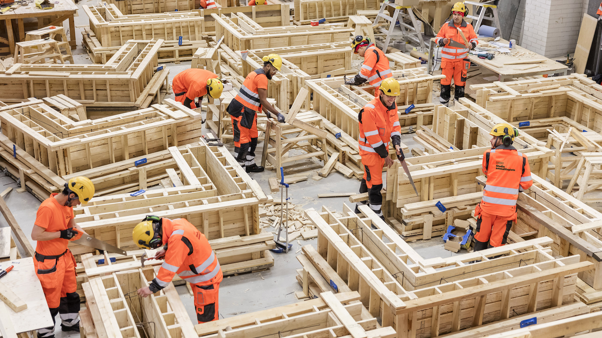
Tarkista
Kuulevatko opiskelijat puheesi?
Näkevätkö he suusi liikkeet?

Slide 26

Toista
Toista, toista, toista.
Toista toisin sanoin.
Kysy, keskustele, osallista!

Slide 27
Sävy
Ole tarkka: Minkälainen sävy on puheessasi?
Sanaton viestintä (sävy, tyyli, painotus, ilmeet, eleet, katse jne.) kertovat asenteesi.
Varmista avoin, hyväksyvä ilmapiiri.

Slide 28

Vältä
Älä luennoi.

Slide 29
”Diasulkeiset”
Harkitse diojen osuutta opetuksessa.
Älä puhu samaan aikaan, kun opiskelijat lukevat tekstiä.
Hidasta, hidasta!
Tauota!
Varmista ymmärtäminen: avaa ja selitä asioita.
Muista helpon kielen ja saavutettavuuden ohjeet dioissa ja tekstissä.

Slide 30
Ohjeiden anto
Anna toimintaohjeet osa kerrallaan.
Helpot, selkeästi kirjalliset ohjeet tukevat suullisia ohjeita.
Toista ja varmista ymmärtäminen.

Slide 31
Havainnollista puhetta
Käytä sanatonta viestintää: eleet, ilmeet jne.
Käytä esineitä ja tavaroita.
Esitä, ”näyttele” asia.
Näytä, tee.
Tehkää yhdessä.

Slide 32

Käytä kuvia
Kuvat tarkentavat ja varmistavat.
Käytä valmiita kuvia.
Piirrä.
Kuva: Papunet. Kuvapankki. (Papunetin kuvista täytyy kertoa lähde. Tarkista aina tekijänoikeudet!)

Slide 33

Kuuntele selkopuhetta
Esimerkiksi näissä videoissa on selkopuhetta:
Paputuubi. Harjaa hampaat näin.
Paputuubi. Smoothie-juoman tekeminen
Minkälaiselta selkopuhe kuulostaa?
Onko videoilla tietty kohderyhmä? Miten se vaikuttaa puheeseen?
Miten videoiden puheeseen vaikuttaa se, että kyse ei ole vuorovaikutuksesta?

Slide 34
Lisätietoja selkokuvasta ja -videosta
Kuva selventää ja täydentää.
Kuva on selkeä ja tarkka.
Kuvassa ei ole liikaa yksityiskohtia.
Kuvakulma on tavallinen.
Kuvan rajaus on tavallinen.
Kuvan tunneviesti on sama kuin puheen.
Videot: rauhallinen rytmi, selkeä eteneminen, puheen selkokielisyys ja puheen tekstitys.
Lisää:
Kaatra, Kaisa & Ketola Anne: Selkokuvaopas. Selkokeskus.
Selkokeskus. Selkokieli. Selkokuva
Selkokeskus. Selkokieli. Selkokieli videossa
Papunet. Kuvapankki
Muista tekijänoikeudet ja saavutettavuus.

Slide 35
5. Vuorovaikutus ja ohjaus

Slide 36

Vuorotellen
Vuorovaikutus – ei yksinpuhelua.
Vuorottele puheenvuoroja opiskelija kanssa.
Tee kysymyksiä.
Muista ilmapiiri: älä kysy niin kuin kuulustelisit opiskelijaa.

Slide 37
Havainnoi – ratkaise
Onko opiskelija hiljaa? Eikö hän osallistu keskusteluun?
Mieti:
Hallitseeko joku keskustelua?
Puhuuko joku usein toisen puheen päälle?
Miten tuttua suomalainen puhekulttuuri on opiskelijalle?
Uskaltaako hän? Sinulla on auktoriteettiasema.
Onko puheenvuorojen vuorottelu hänelle tavallista?
Onko kysymys-vastaus-periaate tuttu?

Slide 38

Tiedosta
Kohtaa kaikki tasa-arvoisesti ja arvostaen.
Tiedosta kielestä: mikä on helppoa, mikä on vaikeaa?
Etene tutusta uuteen, helposta vaikeaan, kokonaisuuksista osiin.
Etene ammattikieleen ja uusiin käsitteisiin helpon kielen avulla.

Slide 39
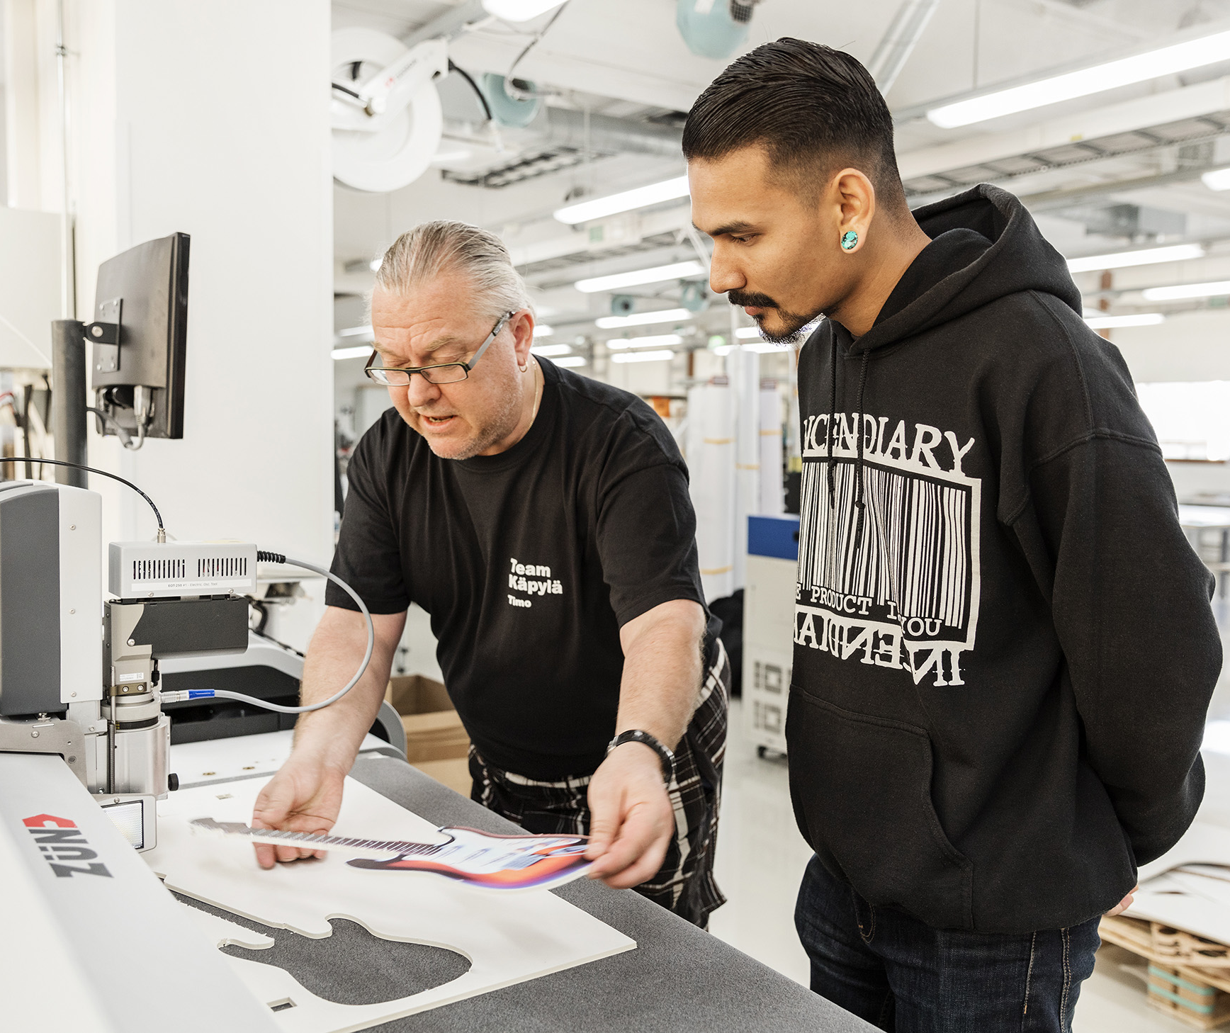
Selitä ja varmista
Selitä ja kerro rauhallisesti samalla, kun teet ja näytät asioita.
Selitä helpolla kielellä ammattisanoja.
Näytä mallia työtavoista ja työvaiheista sekä selitä samalla.
Pyydä, että opiskelija tekee, näyttää ja kertoo samat asiat.
Kuuntele ilman kiirettä, kun opiskelija puhuu tai vastaa kysymyksiisi: anna aikaa.

Slide 40

Kuuntele rauhallisesti
Kuuntele opiskelijaa –
älä keskeytä,
älä arvaile etukäteen.
Anna opiskelijalle aikaa puhua ja löytää sanoja.
Anna opiskelijalle aikaa reagoida sinun puheeseesi.
Saavatko kaikki tilaa ja aikaa?

Slide 41
Kohtaa
Näytä, että sinua kiinnostaa.
Rohkaise ja kannusta puhumaan ja kysymään.
Kysy, voitko korjata väärää ääntämystä.
Korjaa, kun opiskelija ymmärtää väärin – tee se kohteliaasti.

Slide 42
Ymmärtäminen
Mikä on ystävällinen ja huomaavainen tapa kertoa
että et ymmärrä, mitä opiskelija sanoo?
että opiskelija ei ymmärtänyt, mitä sanoit?

Slide 43

Kielet tukevat toisiaan
Käytätkö toista kieltä ohjauksen apuna?
Selitä aina asiat myös helpolla suomen kielellä.
Voit antaa opiskelijan käyttää eri kieliä oppimisen tukena.
Pyydä opiskelijaa sanomaan asiat aina myös suomen kielellä.
Korjaa opiskelijan kielivirheet, joista syntyy väärinymmärryksiä.

Slide 44
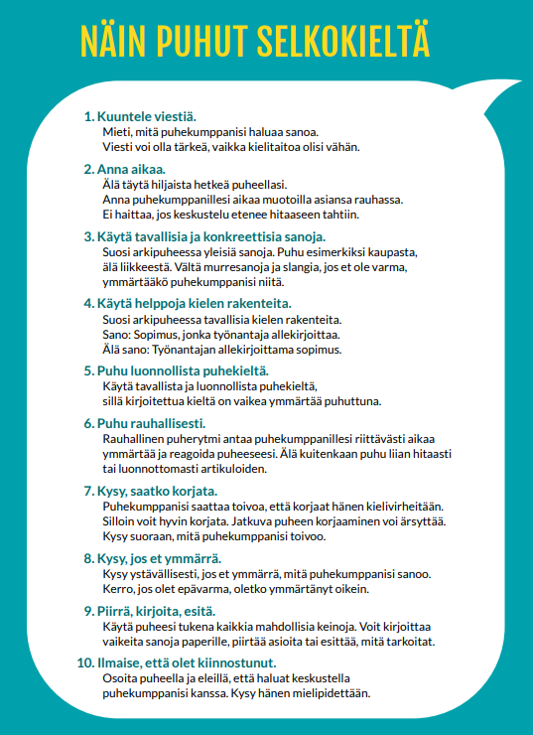
Kertaa: tulosta työhön
Selkokeskuksen pikaopas Näin puhut selkokieltä: Selkokieli. Pikaopas selkokielen puhumiseen

Slide 45
6. Lähteet

Slide 46
Lähteitä
Anttila, I. & Lämsä, H. & Mäkelä, M. 2020. Kielitietoisen ohjauksenopas työpaikalle. Keuda. https://issuu.com/keudajulkaisut/docs/2020_keuda_kielitietoisen-ohjauksen-opas/1. Luettu 20.2.2024.
Kartio, Johanna: 12 askelta selkokielellä opettamiseen. 2016. Grano Oy: Helsinki. kansalaisopistojenliitto.fi/wp-content/uploads/2016/10/12-askelta-selkokielell%C3%A4-opettamiseen.pdf. Luettu 20.2.2024.
Kehittyvän kielitaidon tasojen kuvausasteikko. Opetushallitus. 2024. www.oph.fi/fi/koulutus-ja-tutkinnot/kehittyvan-kielitaidon-tasojen-kuvausasteikko. Luettu 30.5.2024.
Kielitietoinen ja monikulttuurinen ohjaus. Ohjaan.fi. 2024. ohjaan.fi/ohjaamme/kielitietoinen-ja-monikulttuurinen-ohjaus/. Luettu 30.5.2024.
Kielitietoisuuteen herääminen. Työterveyslaitos. 2024. www.ttl.fi/oppimateriaalit/monimuotoisuus-ja-inklusiivisuus-asiantuntijaorganisaatiossa/kielitietoisuuteen-heraaminen. Luettu 30.5.2024.
Kielituki. Opas työpaikalle. Koulutuskeskus Salpaus.
https://salpro.salpaus.fi/esitteet/ESITTEET_2010/Kielitukiopas.pdf. Luettu 30.5.2024.
Kieliä koskeva eurooppalainen viitekehys 2004–2020. Euroopan unioni ja Euroopan neuvosto.europa.eu/europass/system/files/2020-05/CEFR%20self-assessment%20grid%20FI.pdf. Luettu 30.5.2024.
Maahanmuutto ja kielellinen moninaisuus. Kielitietoinen työskentely. Terveyden ja hyvinvoinnin laitos. 2024. thl.fi/aiheet/maahanmuutto-ja-kulttuurinen-moninaisuus/tyon-tueksi/hyvia-kaytantoja/kielitietoinen-tyoskentely. Luettu 30.5.2024.
Polkuja-hanke: kielitietoisuus. Osaava Tredu. 2023. (29 videota). www.youtube.com/playlist?list=PLHdusDFOKUA0l1wXp9lSFb6Jy3FSRF3xP. Katsottu 30.5.2024.
Pusa, M-L & Lampinen, M. & Ryynänen-Jussila, S. 2017. Maahanmuuttajat voimavarana työpaikalla. Opas kieli- ja kulttuuritietoiseen ohjaukseen. http://view.24mags.com/mobilev/e5f43d46a15e11480d262296d568fc76#/page=1. Luettu 30.5.2024.
Saaranen, M. & Söyrinki, V. 2020.Tietoa ammatillisen opiskelijan ohjaamisesta työpaikan ohjaajalle helpolla suomen kielellä. Stadin AO. https://sites.google.com/edu.hel.fi/selkotieto/. Luettu 30.5.2024.
Selkokeskus. Selkokieli. 2024. selkokeskus.fi/selkokieli/. Luettu 30.5.2024.
Takala, T. 2024. Selkoviestintä asiakastyössä. Edita.

Slide 47
7. Tekijät

Slide 48
Tekijä
Tuija Takala

Slide 49


VIERKO
Vieraskielisen opetuksen kehittäminen
Kotimaisten kielten opetuksen tarjonnan ja laadun kehittäminen
ammatillisessa koulutuksessa
2024
Lisätietoa: https://www.keuda.fi/keuda/hankkeet/vierko/
https://creativecommons.org/licenses/by/4.0/

